Slide 1
智能无人机技术设计实践 --ROS控制Tello
徐远帆
联系方式: xuyf20@mails.tsinghua.edu.cn
时间：2021.11.13

Slide 2
目 录
1 连接无人机
2 官方SDK修改版
3 补充材料

Slide 3
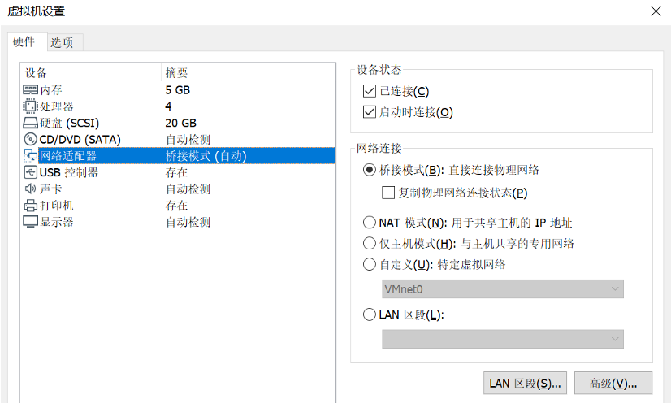
1 连接无人机
若使用双系统，直接无线连接以TELLO-开头的WIFI
以下方案适用于虚拟机：
更改网络配置连接Tello
若使用虚拟机方案：在VMware界面点击→虚拟机 → 设置 → 网络适配器 → 选择桥接模式 → 确定

Slide 4
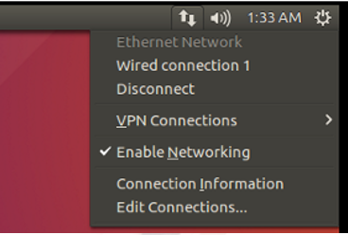
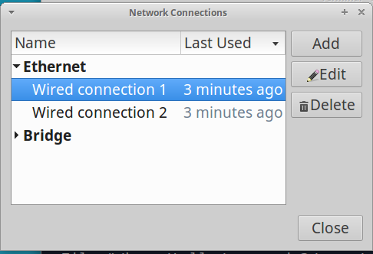
1 连接无人机
在ubuntu桌面内点击→右上角↑↓[网络图标] → Edit Connections
Wired connection 1→ Edit

Slide 5
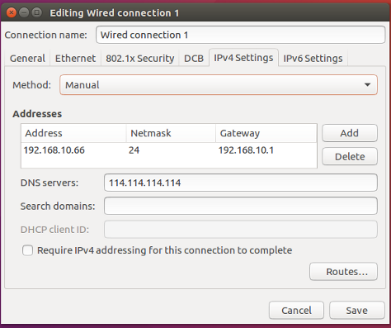
1 连接无人机
进入IPV4 Settings，设置Method 为Manual，在Addresses 栏选择 Add一个新的ip如下： Address:192.168.10.xx Netmask:24 Gateway:192.168.10.1
注意：#192.168.10.1是Tello无人机的网址，配置的地址需在同一网段，即前三位相同。
Notes:
255.255.255.0(8 8 8 0)

Slide 6
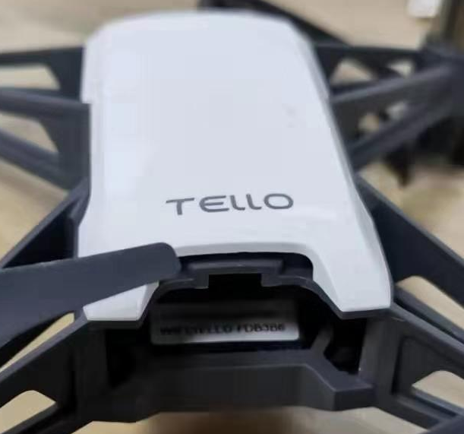
1 连接无人机
测试能否连接无人机。
打开Tello电源，笔记本无线连接以TELLO-开头的WIFI。
打开终端：
若无法ping通，则重启虚拟机（电脑），再次尝试。
>> ping 192.168.10.1
若使用双系统，直接无线连接以TELLO-开头的WIFI
$ rosrun tello_driver keys_publish.py
Notes:
TELLO-开头
开头的id是怎么重合的。

Slide 7
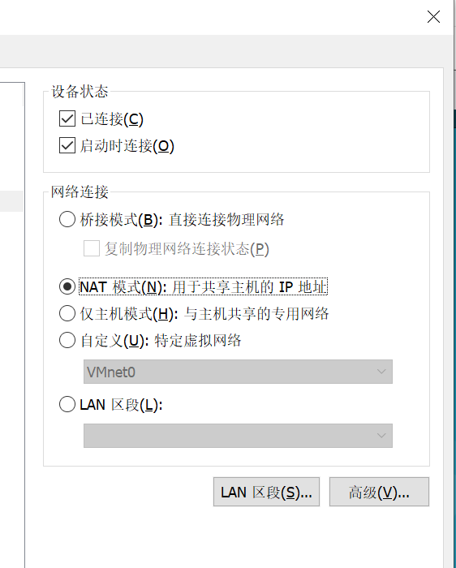
1 连接无人机
注意：若使用虚拟机方案，虚拟机连接主机网络方法：
在VMware界面点击→虚拟机 → 设置 → 网络适配器 → 选择NAT模式 → 确定

Slide 8
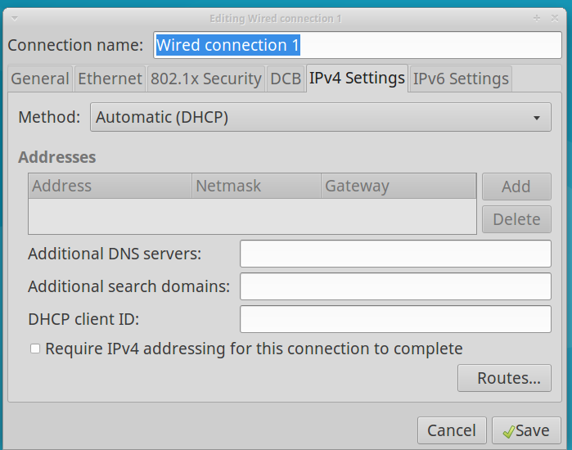
1 连接无人机
在ubuntu桌面内点击→右上角↑↓[网络图标] → Edit Connections
Wired connection 1→ Edit
进入IPV4 Settings，设置Method 为DHCP，重启虚拟机即可。

Slide 9
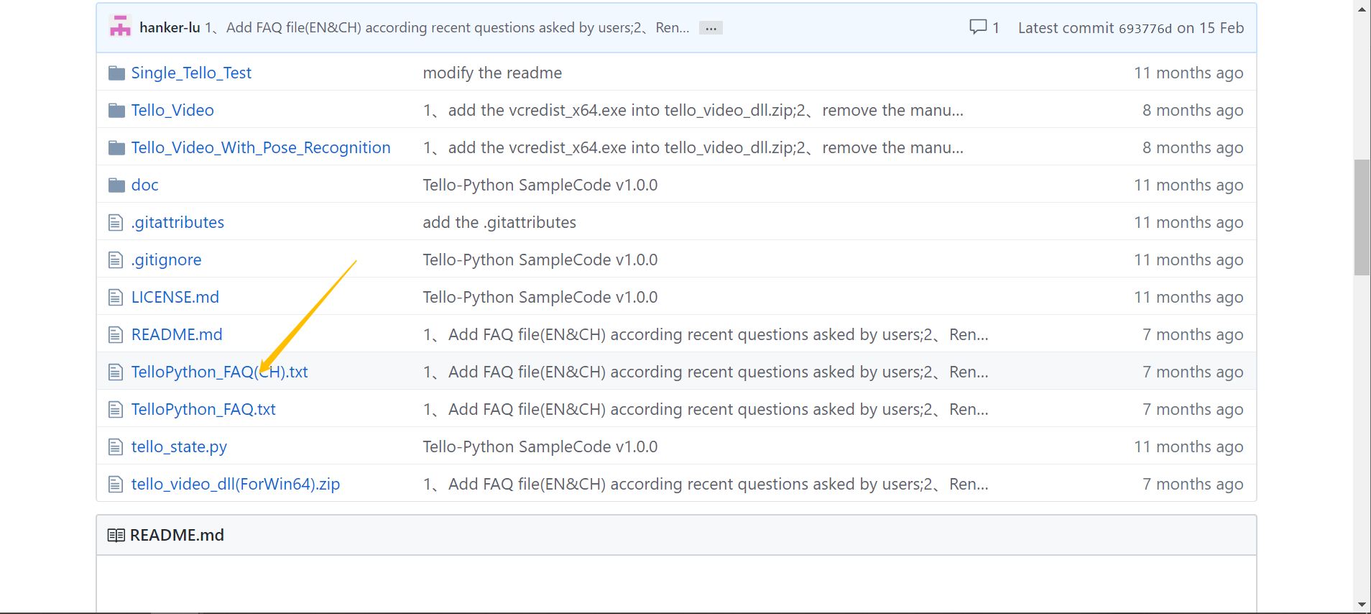
2 官方SDK修改版
助教版本：https://github.com/FarawaySail/tello_control，根据官方的Tello-Python改的
官方版本(不带ROS)： https://github.com/dji-sdk/Tello-Python/，安装教程在箭头所示的文件中，使用说明在网络学堂的补充资料中。

Slide 10
2 官方SDK修改版
Tello采用socket方式与pc端进行通信，提供了以下几个端口：
receiving video stream 端口11111（在pc端负责接收图像信息）
receiving state 端口8890（在pc端负责接收状态信息）
从https://github.com/FarawaySail/tello_control下载开发源程序，将tello_control文件夹放在到catkin_ws/src/路径下。
安装依赖（均在Ubuntu默认的python2.7版本下运行）
安装h264 ：
>> pip install --upgrade pip
>> pip install pyyaml matplotlib opencv-python==3.4.0.12
>> cd ~/catkin_ws/src/tello_control/h264decoder
>> mkdir build
>> cd build
>> cmake ..
>> make -j
>> cp libh264decoder.so ../../
>> cd ~/catkin_ws
>> catkin_make

Slide 11
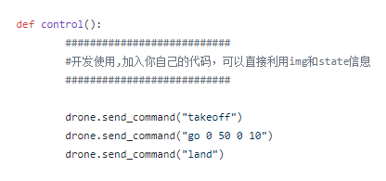
2 官方SDK修改版
wifi连接Tello（见上一章）
运行rostopic list可以查看话题列表，提供一下三个话题以供开发：
/command （控制指令）
/tello_state （状态信息，std_msgs/String型，用作定位）
/tello_image （图像信息，Image型，用作检测）
>> roscore
>> rosrun tello_control tello_state.py
>> rosrun tello_control tello_control.py
Tello提供了输入指令的控制方法 ，我们可以向/command话题发送控制字，可以用作调试，终端直接输入：
在tello_control.py中预留了供同学们利用状态和图像等信息实现的函数区域：
>> rostopic pub –1 /command std_msgs/String “takeoff”

Slide 12
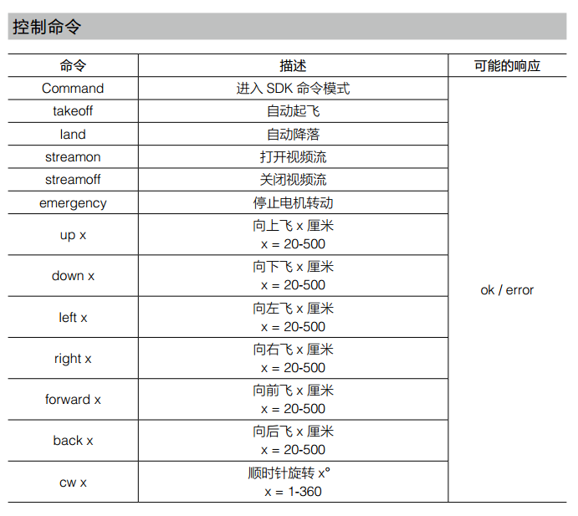
2 官方SDK修改版

Slide 13
答疑地点：双清大厦2号楼502

